Slide 1
Presentasjon utviklingsplan Gjermundnes vgs
Rotary Vestnes 16. januar 2018

Slide 2
T-71/17 Revidert utviklingsplan Gjermundnes vgs
Samrøystes vedtak i Fylkestinget - 11.12.2017
Fylkestinget ber fylkesrådmannen utvikle Gjermundnes vgs etter alternativ 4 i denne saka.
Fylkestinget ber om at nytt, frittståande fjøs og renovering av internatbygga blir prioritert først.

Slide 3
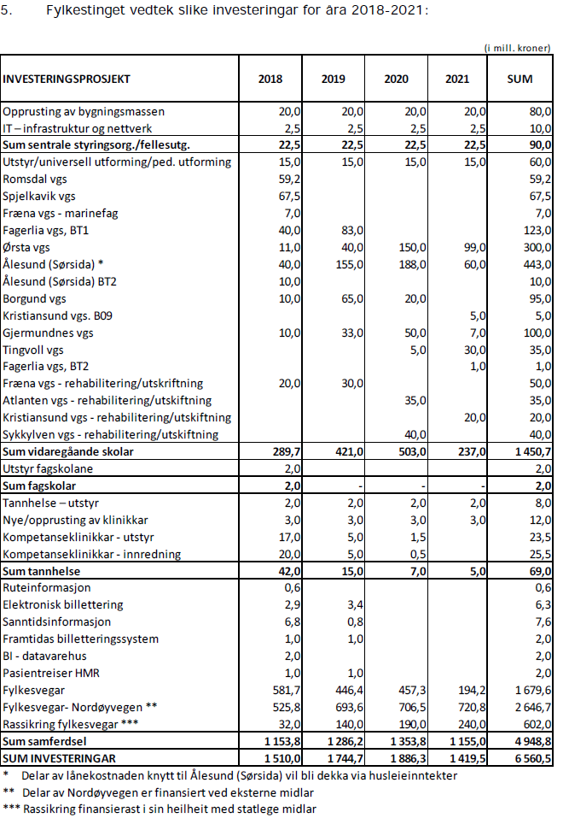
T-63/17
Økonomiplan 2018-2021 med budsjett for 2018
14.
Økonomiplan 2018-2021 med budsjett for 2018 skal til ny behandling i fylkestinget i løpet av 1. halvår 2018. Framlegget til revidert økonomiplan 2018-2021 med budsjett for 2018 skal innehalde ein konsekvensanalyse av ein auke i ferjetakstane, samt redusert investeringsbudsjett.

Slide 4
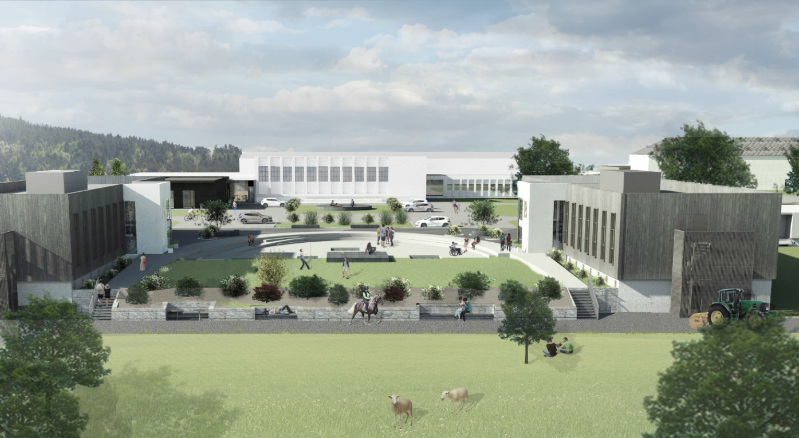
Utviklingsplan Gjermundnes vgs
12.09.2017 - (Alternativ 4)

Slide 5
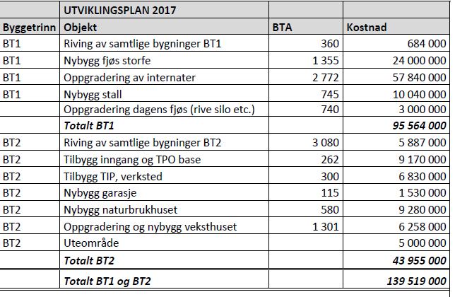
Investeringstrong

Slide 6
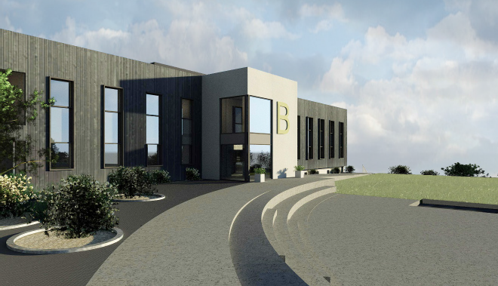
Internat A og B
72 standardhyblar
4 rullestoltilpassa hyblar
12 større utleigerom
2 leiligheter
Kr 57 840 000,-

Slide 7
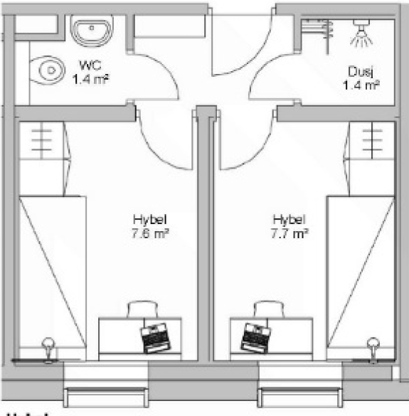
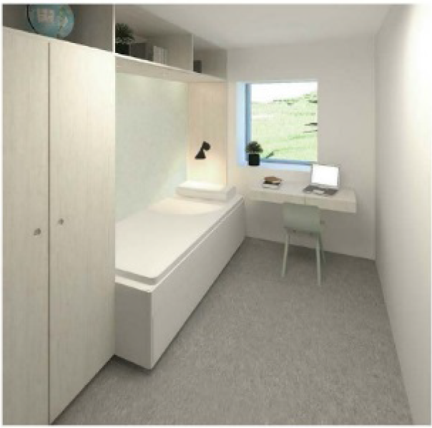
Internat A og B
Kvart rom vert 7,6 m² + bad og WC

Slide 8
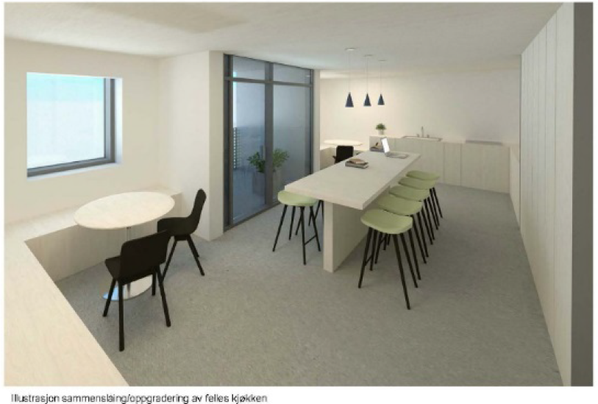
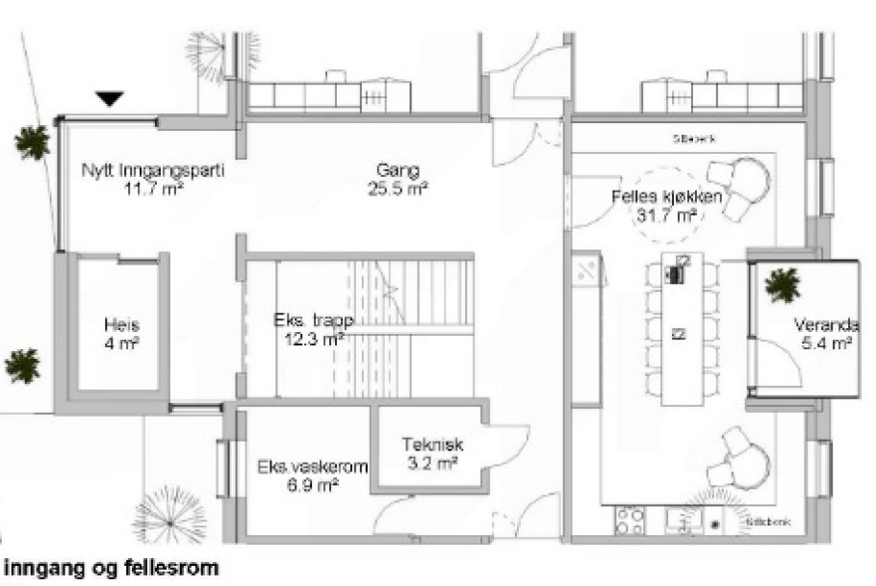
Internat A og B
Nytt inngangsparti
Felles kjøkken

Slide 9
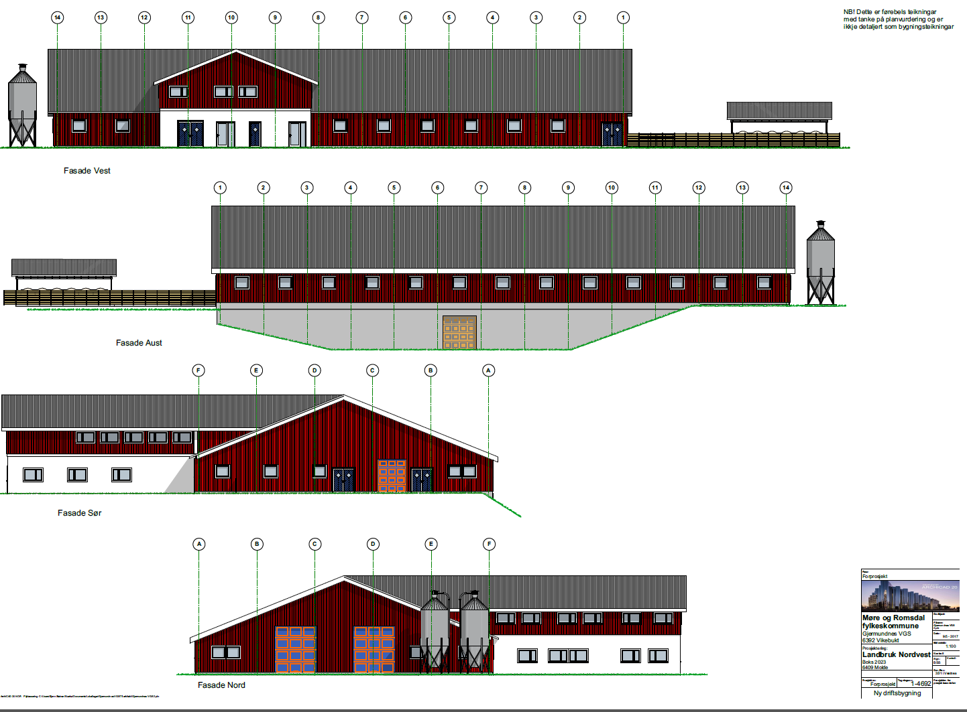
Fjøs
40 mjølkekyr
10 ammekyr
Kr 24 000 000,-

Slide 10
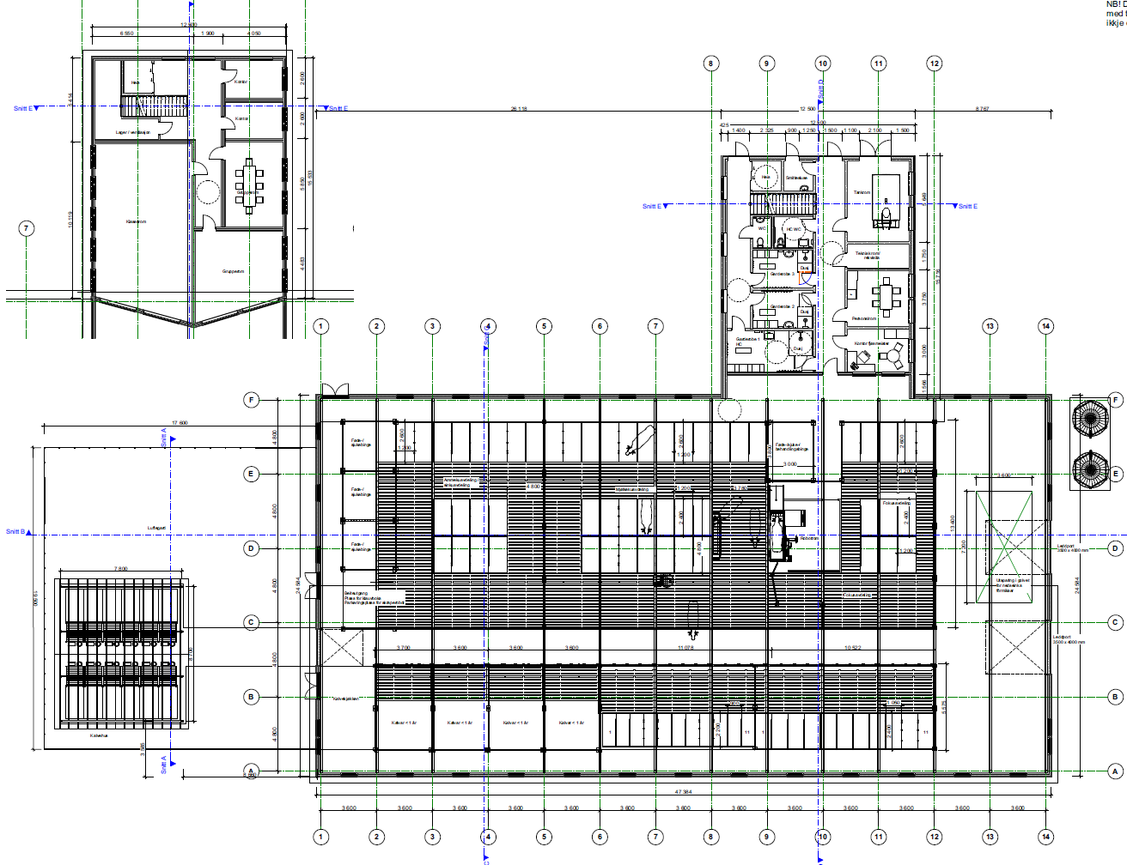
Planløysing

Slide 11
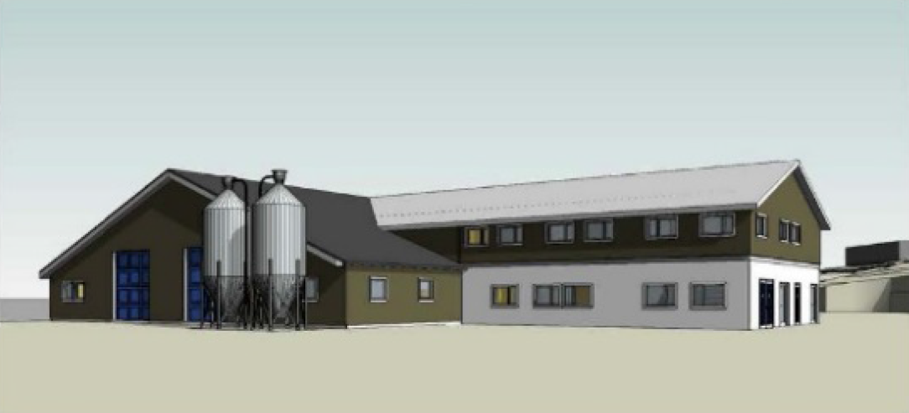
Storfefjøsen

Slide 12
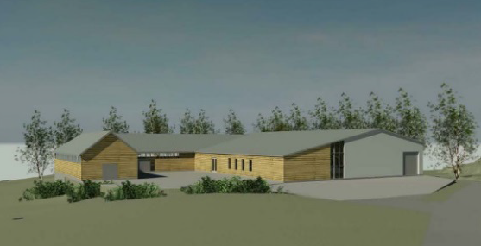
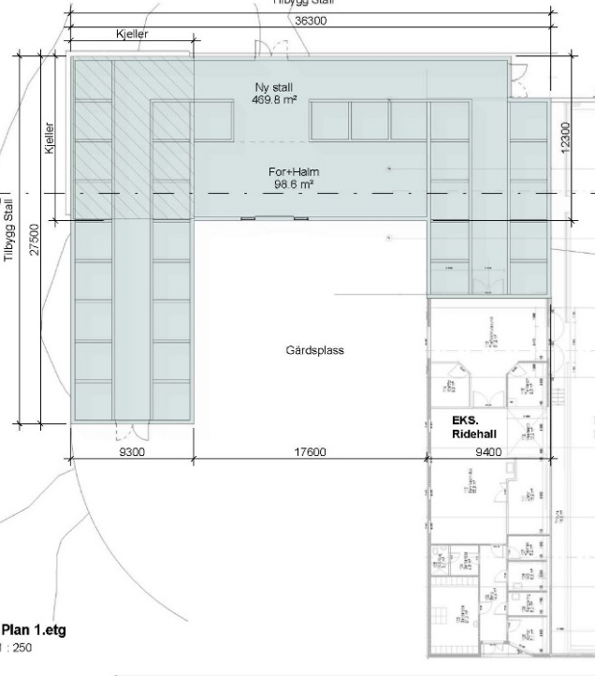
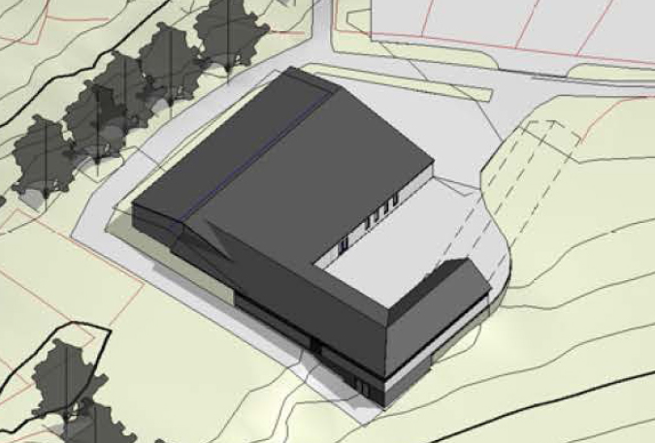
Ny stall
30 stallboksar
Samanbygd med eksisterande ridehall
Kr 10 000 000,-

Slide 13
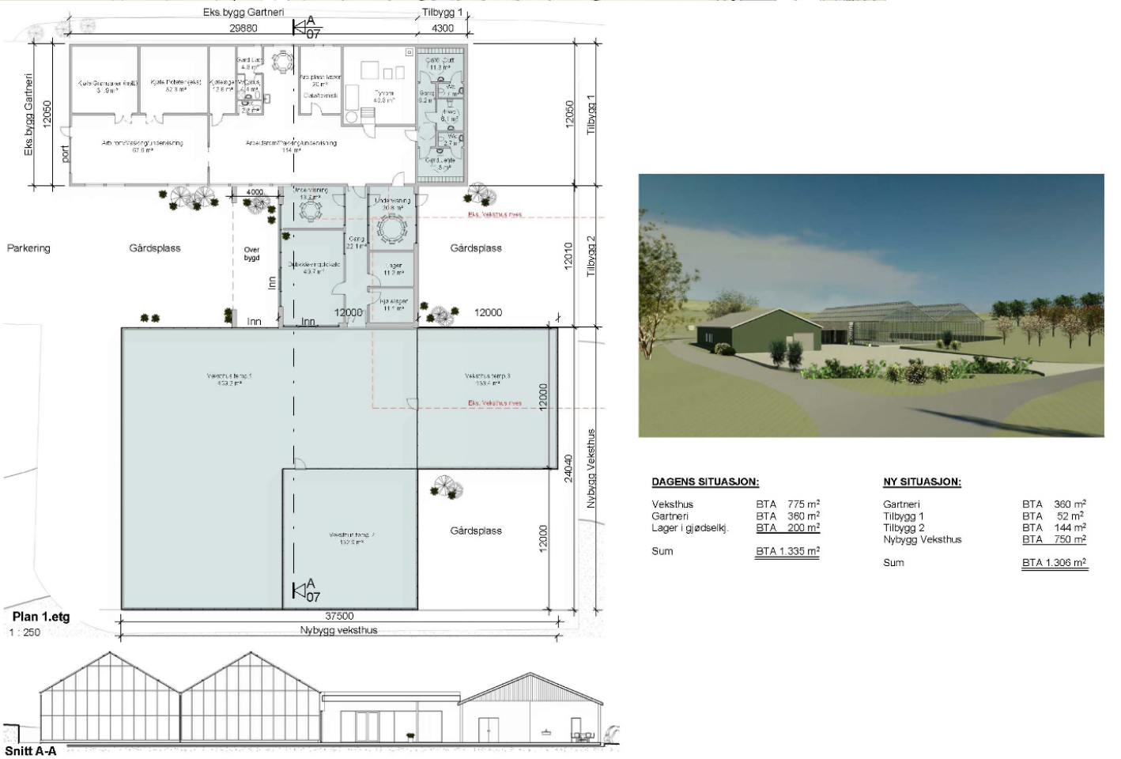
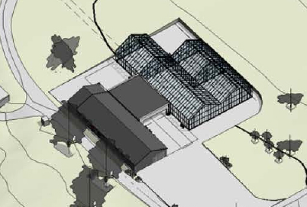
Gartneri og veksthus
Ombygging eksisterande gartneri
Nytt veksthus 750 m²
Kr 6 258 000,-

Slide 14
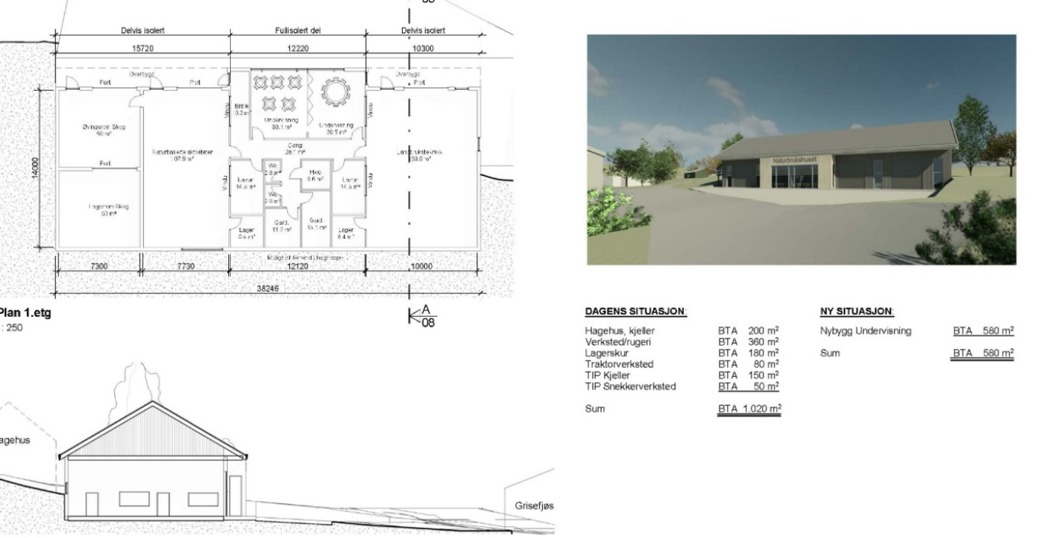
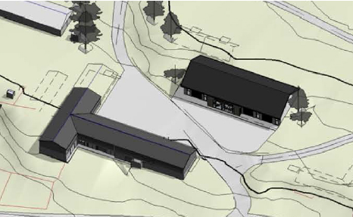
Naturbrukshuset
Skogbruk, landbruksteknikk, utmarksfag, planteproduksjon
Kr 9 258 000,-

Slide 15
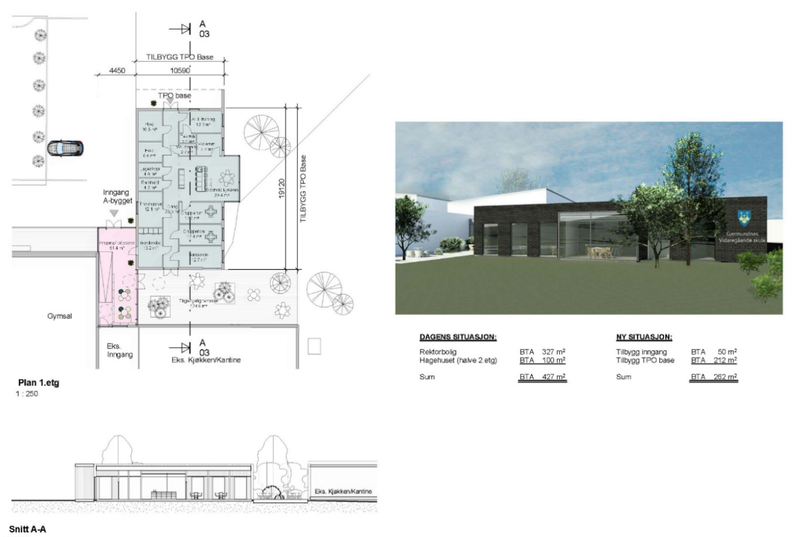
Base tilpassa opplæring
Retningslinjer frå skuleeigar
Nytt inngangsparti
Kr 9 170 000,-

Slide 16
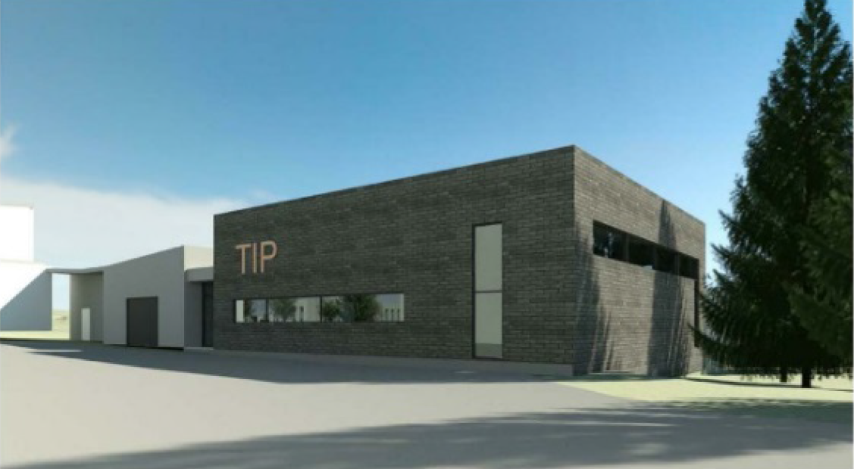
Ny verkstad
300 m²
Kr 6 830 000,-

Slide 17
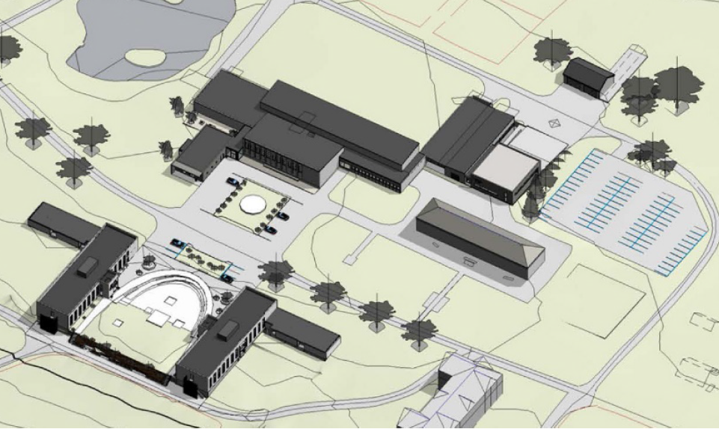
Ny tunplan

Slide 18
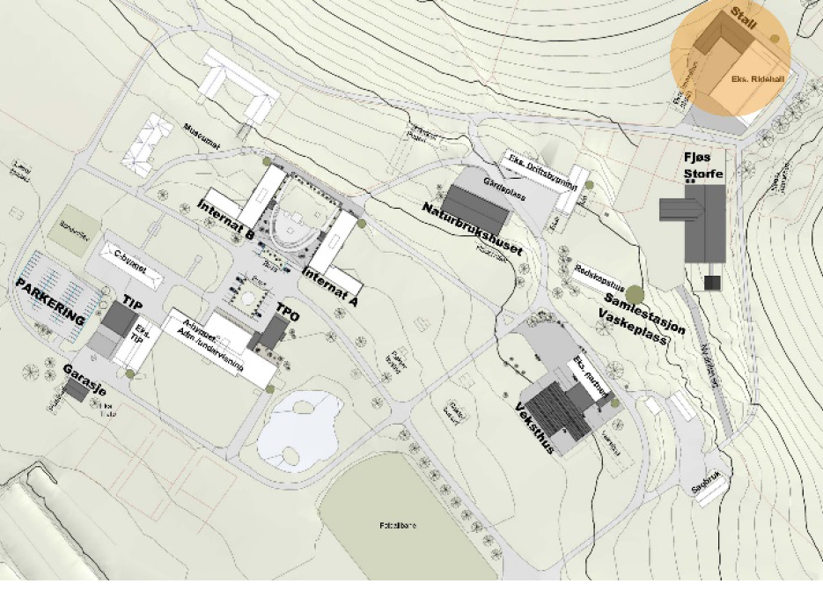
Ny tunplan

Slide 19
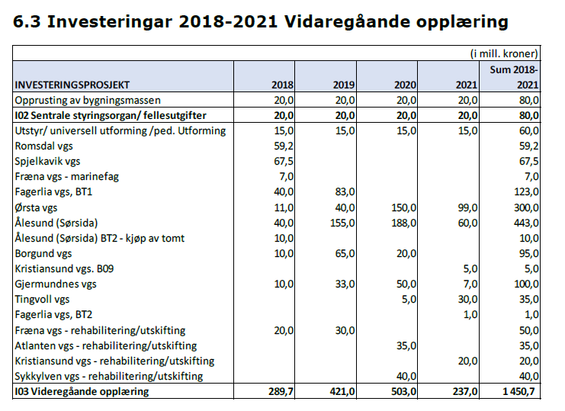
T-63/17 Økonomiplan 2018-2021 med budsjett for 2018

Slide 20
Takk for meg!
15.01.2018
Aadne Haarr
rektor

